Slide 1
Курс лекций по дисциплине «Технологические процессы в машиностроении»
Тема №2
Основы организации производственных процессов
Разработал: ассистент кафедры
«Технология машиностроения»,
Ю.А. Темпель

Slide 2
Тема №2.1
Классификация производственных процессов
1 По назначению производственных процессов их принято разделять на:
- Основные производственные процессы - те, в ходе которых непосредственно производится продукция, на которой специализируется данное предприятие.
- К вспомогательным производственным процессам относятся процессы, результаты которых непосредственно используются в основных процессах, либо обеспечивают их бесперебойное и эффективное осуществление. Например, изготовление инструментов, штампов, запасных частей для ремонта оборудования, производство различных видов энергии, строительно-монтажные работы.
- Обслуживающие производственные процессы - это процессы по оказанию услуг, необходимых для осуществления основных и вспомогательных процессов. К ним относятся транспортные, складские, погрузоразгрузочные, комплектовочные, контрольные и другие процессы, а так же материально-техническое снабжение.
- Управленческие процессы - это процессы, в ходе которых разрабатываются и принимаются решения, производятся регулирование и координация хода производства, проводится контроль точности реализации программы, анализ и учет проведенной работы; эти процессы часто переплетаются с ходом производственных процессов.

Slide 3
Тема №2.1
Классификация производственных процессов
2 По сложности объекта производства различают процессы :
Простыми называются производственные процессы, состоящие из последовательно осуществляемых действий над простым предметом труда (производство одной детали или партии одинаковых деталей). В ходе простого процесса структура предмета труда не изменяется.
- Сложный процесс представляет собой сочетание простых процессов, осуществляемых над множеством предметов труда (процесс изготовления сборочной единицы или всего изделия или процесс разборки). В ходе сложного процесса структура предмета труда изменяется - она или усложняется (сборка), или становится менее сложной (разборка).

Slide 4
Тема №2.2
Принципы организации производства
Принципы организации производственного процесса представляют собой исходные правила, на основе которых осуществляются построение, функционирование и развитие оптимальных производственных процессов.
1 Принцип дифференциации. Разделение производственного процесса на отдельные части - технологические процессы, операции - и закрепление их за соответствующими подразделениями предприятия или отдельными рабочими местами.
При реализации данного принципа следует помнить, что излишняя дифференциация производственного процесса повышает утомляемость рабочих, делает труд малопривлекательным, примитивным, увеличивает затраты подготовительно - заключительного времени.
2 Принцип концентрации операций и интеграции производственных процессов.
Концентрация (сосредоточение) выполнения нескольких разнородных технологических операций на отдельном рабочем месте связана с использованием современного оборудования, например, станков с ЧПУ (числовым программным управлением).
Принцип интеграции состоит в объединении основных, вспомогательных и обслуживающих процессов в единый процесс и характерен для автоматизированного и гибкого производств.

Slide 5

Тема №2.2
Принципы организации производства
3 Принцип специализации состоит в сосредоточении выпуска однородной продукции или выполнение однородных работ на отдельных предприятиях, цехах, участках, рабочих местах.
Закрепление за каждым подразделением предприятия ограниченной номенклатуры работ, изделий приводит к улучшению всех экономических показателей; специализированное оборудование при всех прочих условиях работает производительнее.
Высокая степень специализации рабочих мест способствует росту производительности труда за счет выработки трудовых навыков рабочими, повышения технических возможностей оснащения труда, сведения к минимуму затрат по переналадке оборудования. Вместе с тем узкая специализация снижает требуемую квалификацию рабочих, обуславливает монотонность труда и ведет к быстрой утомляемости рабочих, ограничивает их инициативу.
4 Принцип пропорциональности. Предполагает обеспечение равной пропускной способности всех производственных подразделений, участвующих в производственном процессе.
Этот принцип реализуется, когда производительность оборудования на всех операциях технологического процесса пропорциональна трудоемкости обработки изделий на данных операциях, т.е. выполняется требование
где t1, t2, : ti - трудоемкость обработки изделий одного наименования на операциях производственного процесса;
с1, с2, : сi - количество рабочих мест (станков).

Slide 6
Тема №2.2
Принципы организации производства
5 Принцип параллельности. Одновременное (параллельное) выполнение отдельных частей технологического процесса. Например, обработка на одном станке несколькими инструментами; одновременная обработка разных деталей одной партии на данной операции на нескольких рабочих местах и т.д.
Реализация данного принципа существенно сокращает производственный цикл изготовления изделия, время пролеживания деталей, и, как следствие, снижает потребность в оборотных средствах.
6 Принцип прямоточности. Обеспечение кратчайшего пути предмета труда в процессе производства.
Достичь полной прямоточности можно путем пространственного расположения операций и частей производственного процесса в порядке следования технологических операций.
Соблюдение этого принципа ведет к упорядочению грузопотоков, сокращению грузооборота, уменьшению затрат на транспортировку.
7 Принцип непрерывности - сведение к минимуму всех перерывов в процессе производства конкретного изделия.
Наиболее полно этот принцип проявляется в массовом и крупносерийном производстве при организации поточных методов производства.
Этот принцип обеспечивает сокращение цикла изготовления изделия и тем самым способствует повышению интенсификации производства.
Нарушение принципа непрерывности вызывает перебои в работе (простои оборудования и рабочих), ведет к увеличению длительности производственного цикла и размера незавершенного производства.

Slide 7
Тема №2.2
Принципы организации производства
8 Принцип ритмичности. Заключается в выпуске одинаковых или равномерно возрастающих объемов продукции за равные периоды времени. Ритмичная работа предприятия и отдельных его подразделений повышает эффективность работы, уменьшает брак.
9 Принцип гибкости. Обеспечение эффективной адаптации производства к быстроменяющимся требованиям внешней среды.
Гибкость производственного процесса обеспечивается внедрением групповых методов обработки деталей, гибких производственных модулей и автоматизированных производств.
Наибольшее развитие этот принцип получает в условиях высокоорганизованного производства при использовании станков с ЧПУ, автоматических средств контроля и т.д.
10 Принцип гомеостатичности (саморегулирования). Обеспечение способности производственной системы противостоять нарушению ее функций благодаря использованию в системе механизма саморегулирования.
Примером использования принципа саморегулирования служит система планово-предупредительных ремонтов оборудования.
На практике принципы организации производства действуют не изолированно, они тесно переплетаются в каждом производственном процессе. При изучении принципов следует обратить внимание на их взаимосвязи и противоречия. Эти принципы развиваются неравномерно, в разные периоды времени некоторые принципы выдвигаются на первый план, либо приобретают второстепенное значение. В этом случае выбор принципов организации производства определяется поставленными целями.

Slide 8
Тема №2.3
Организация производственных процессов во времени. Производственный цикл и его структура
Производственный цикл (Тп) - это календарный промежуток времени от момента начала производственного процесса до момента выпуска готового изделия или партии деталей, сборочных единиц. Длительность производственного цикла выражается в календарных днях или часах (при малой трудоемкости изделий).
Технологический цикл (Тт) - время выполнения технологических операций в производственном цикле .
Операционный цикл (То) - время выполнения отдельной операции, в течение которой изготавливается одна, партия одинаковых деталей или несколько различных деталей.

Slide 9
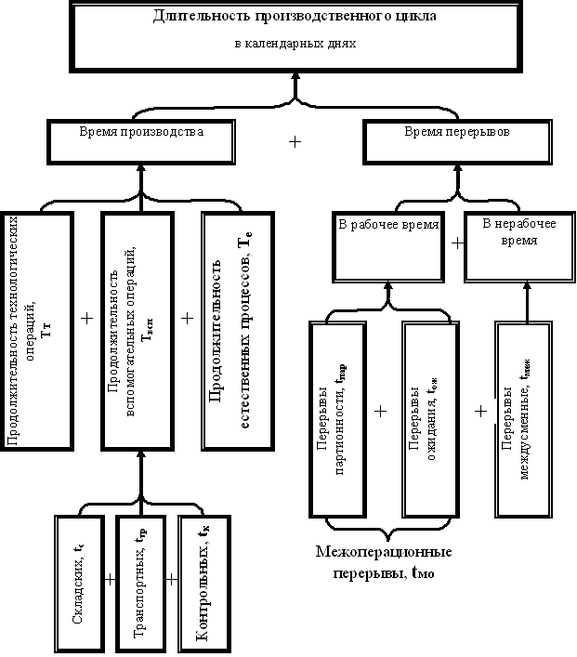
Тема №2.3
Организация производственных процессов во времени. Производственный цикл и его структура
Рисунок – Структура производственного цикла

Slide 10
Тема №2.3
Организация производственных процессов во времени. Производственный цикл и его структура
Время перерывов в производственном процессе обусловлено режимом труда, межоперационным пролеживанием деталей и недостатками в организации труда и производства.
Межоперационные перерывы (tмо) обусловлены временем партионности и ожидания и зависят от характера обработки партии деталей на операциях.
Перерывы партионности (tпар) связаны с особенностями обработки предметов труда партиями. Перерывы партионности происходят потому, что каждая деталь, поступая на рабочее место в составе партии аналогичных деталей, пролеживает дважды: один раз до начала обработки, а второй раз по окончании обработки, ожидая пока вся партия не пройдет через данную операцию.
Перерывы ожидания (tож) возникают в тех случаях, когда предыдущая операция заканчивается раньше, чем освобождается рабочее место, предназначенное для выполнения следующей операции.
Междусменные перерывы (tмеж) обусловливаются принятым на предприятии режимом работы. К ним относятся выходные и праздничные дни, перерывы между сменами и обеденные перерывы.

Slide 11
Тема №2.3
Организация производственных процессов во времени. Производственный цикл и его структура
В наиболее общем виде длительность производственного цикла выражается формулой:
Структура производственного цикла (соотношение образующих его частей) в различных отраслях машиностроения и на разных предприятиях неодинакова.
Она определяется:
характером производимой продукции,
особенностями технологических процессов,
уровнем техники и организации производства.
Однако, несмотря на различия в структуре, возможности сокращения длительности производственного цикла заложены как в сокращении рабочего времени, так и в сокращении времени перерывов.

Slide 12

Тема №2.3
Организация производственных процессов во времени. Расчет и анализ производственного цикла простого процесса
Расчет длительности технологических операций
(технологического цикла) Тт:
а) при обработке одного предмета труда.
Если производственный процесс построен на основе принципа дифференциации операций, то каждая операция выполняется на отдельном рабочем месте, и между рабочими местами отдельных операций осуществляется транспортировка предметов труда.
Технологический цикл обработки одного предмета труда равен
где ti - норма времени на i -ю операцию;
m - число операций в технологическом процессе.
Длительность операционного цикла (время выполнения отдельной операции) в этом случае равна
Тоi = ti.

Slide 13

Тема №2.3
Организация производственных процессов во времени. Расчет и анализ производственного цикла простого процесса
Если производственный процесс построен на принципе концентрации операций, то технологический цикл обработки равен длительности операции с максимальным операционным циклом
б) при обработке партии одинаковых предметов труда.
При изготовлении партии одинаковых предметов труда длительность технологического цикла определяется не только длительностью норм времени на отдельных операциях, но и количеством рабочих мест на отдельных операциях, а также видом движения предметов труда по операциям.
Длительность операционного цикла обработки партии одинаковых деталей на отдельной операции равна
где ti - норма времени на i -ю операцию;
ci - количество рабочих мест, на которых выполняется данная операция.
Существуют три вида движения предметов труда по операциям технологического процесса: последовательный, параллельный, параллельно-последовательный.

Slide 14

Тема №2.3
Организация производственных процессов во времени. Расчет и анализ производственного цикла простого процесса
1 Последовательный вид движения
Сущность последовательного вида движения:
- каждая последующая операция начинается только после окончания обработки всей партии деталей на предыдущей операции;
- передача деталей с одной операции на другую осуществляется всей партией в целом.
- Длительность технологического цикла при последовательном виде движения равна
где n - количество деталей в партии;
m - число операций, на которых обрабатывается партия деталей;
ti - норма времени на i -ю операцию;
ci - количество рабочих мест, на которых выполняется данная операция.

Slide 15
Тема №2.3
Организация производственных процессов во времени. Расчет и анализ производственного цикла простого процесса
Задача. Имеется партия деталей n = 8 шт., технологический процесс обработки которой состоит из m = 4 операции, продолжительностью t1 = 2 мин.; t2 = 1 мин.; t3 = 3 мин.; t4 = 4 мин. Все операции, кроме третьей, выполняются на одном рабочем месте: с1 = 1; с2 = 1; с3 = 2; с4 = 1. Определить аналитическим и графическим методами длительность технологического цикла при последовательном виде движения деталей.

Slide 16

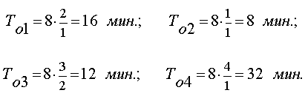
Тема №2.3
Организация производственных процессов во времени. Расчет и анализ производственного цикла простого процесса
Решение
Продолжительность цикла обработки партии деталей составляет:
Длительность операционного цикла обработки партии по каждой операции равна
После определения продолжительности операционных циклов строится график технологического цикла (рис. ):

Slide 17
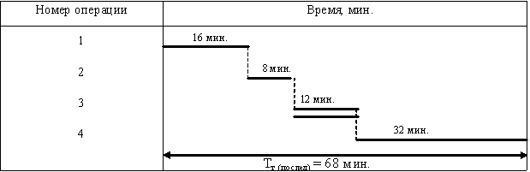
Тема №2.3
Организация производственных процессов во времени. Расчет и анализ производственного цикла простого процесса
Рисунок - График технологического цикла при последовательном виде
движения предметов труда по операциям

Slide 18
Тема №2.3
Организация производственных процессов во времени. Расчет и анализ производственного цикла простого процесса
Достоинства этого метода:
-отсутствие перерывов в работе оборудования и рабочего на каждой операции;
-возможность их высокой загрузки в течение смены;
- простота организации.
Недостатки этого метода:
-детали пролеживают длительное время из-за перерывов партионности, следствием чего является создание большого объема незавершенного производства;
-из-за отсутствия параллельности в обработке деталей продолжительность технологического цикла наибольшая.
Последовательный вид движения применяется, как правило, в единичном и мелкосерийном производствах.

Slide 19


Тема №2.3
Организация производственных процессов во времени. Расчет и анализ производственного цикла простого процесса
2 Параллельный вид движения
Сущность параллельного вида движения:
детали передаются с операции на операцию поштучно или транспортными (передаточными) партиями;
по каждой передаточной партии обеспечивается непрерывность ее обработки на всех операциях технологического процесса (обработка без пролеживания между операциями).
Под транспортной (передаточной) партией (p) понимается часть партии n, прошедшая обработку на данной операции и транспортируемая на непосредственно следующую за ней операцию.
Длительность технологического цикла при параллельном виде движения равна:
где
- время выполнения операции, самой продолжительной в технологическом процессе, мин. Длительность обработки транспортной партии на отдельной операции равна

Slide 20
Тема №2.3
Организация производственных процессов во времени. Расчет и анализ производственного цикла простого процесса
Правила построения цикла:
1 строится технологический цикл для первой передаточной партии на всех операциях без пролеживания между ними;
2 на операции с наибольшей продолжительностью операционного цикла строится цикл обработки всей партии деталей (n) без перерывов в работе оборудования;
3 для всех остальных транспортных (передаточных) партий, кроме первой, достраиваются операционные циклы на остальных операциях.

Slide 21
Тема №2.3
Организация производственных процессов во времени. Расчет и анализ производственного цикла простого процесса
Задача. Имеется партия деталей n = 8 шт., технологический процесс обработки которой состоит из m = 4 операций продолжительностью t1 = 2 мин.; t2 = 1 мин.; t3 = 3 мин.; t4 = 4 мин. Все операции, кроме третьей, выполняются на одном рабочем месте: с1 = 1; с2 = 1; с3 = 2; с4 = 1. Величина транспортной партии p = 2. Определить аналитическим и графическим методами длительность технологического цикла при параллельном виде движения деталей.

Slide 22
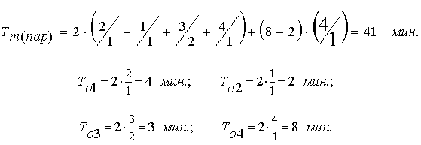
Тема №2.3
Организация производственных процессов во времени. Расчет и анализ производственного цикла простого процесса
Решение
Продолжительность технологического цикла будет равна:

Slide 23
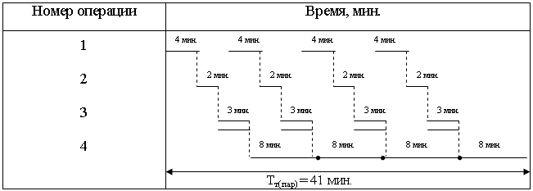
Тема №2.3
Организация производственных процессов во времени. Расчет и анализ производственного цикла простого процесса
Рисунок - График технологического цикла при параллельном виде движения предметов труда по операциям

Slide 24
Тема №2.3
Организация производственных процессов во времени. Расчет и анализ производственного цикла простого процесса
Достоинства этого метода: он обеспечивает наименьшую продолжительность технологического цикла, а также равномерную загрузку рабочих и оборудования.
Недостатки этого метода: если процесс не синхронизированный (операционные циклы не равны), то на всех операциях, кроме операции с максимальным операционным циклом, наблюдаются перерывы в работе оборудования.
Данный вид движения применяется в серийном и массово-поточном производствах.

Slide 25
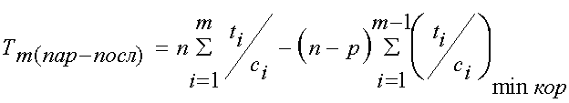

Тема №2.3
Организация производственных процессов во времени. Расчет и анализ производственного цикла простого процесса
3 Параллельно - последовательный вид движения
Сущность параллельно - последовательного вида движения:
детали передаются с операции на операцию поштучно или транспортными (передаточными) партиями (как при параллельном движении);
обеспечивается непрерывность обработки всей партии деталей n, т.е. на каждом рабочем месте работа ведется без перерывов (как при последовательном движении).
Продолжительность технологического цикла рассчитывается по формуле:
где
- сумма продолжительности всех смежных (корреспондирующих) операций с минимальными операционными циклами.

Slide 26
Тема №2.3
Организация производственных процессов во времени. Расчет и анализ производственного цикла простого процесса
Правила построения цикла:
1 если операционный цикл последующей операции больше, чем предыдущей, то обработка деталей на последующей операции начинается сразу же после окончания обработки первой транспортной партии на предыдущей операции;
2 если продолжительность операционного цикла последующей операции меньше, чем предыдущей, то для того, чтобы определить момент начала обработки на последующей операции, необходимо от точки, соответствующей окончанию обработки всей партии деталей (n) на предыдущей операции, отложить вправо отрезок, равный операционному циклу обработки последней транспортной партии, а влево - отрезок, равный продолжительности операционных циклов всех остальных транспортных партий.

Slide 27
Тема №2.3
Организация производственных процессов во времени. Расчет и анализ производственного цикла простого процесса
Задача. Имеется партия деталей n = 8 шт., технологический процесс обработки которой состоит из m = 4 операций продолжительностью t1 = 2мин.; t2 = 1 мин.; t3 = 3 мин.; t4 = 4 мин. Все операции, кроме третьей, выполняются на одном рабочем месте: с1 = 1; с2 = 1; с3 = 2; с4 = 1. Величина транспортной партии p = 2. Определить аналитическим и графическим методами длительность технологического цикла при параллельно - последовательном виде движения деталей.

Slide 28
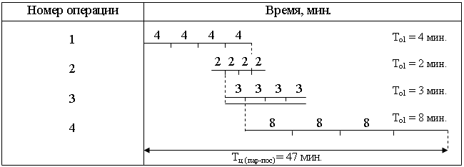
Тема №2.3
Организация производственных процессов во времени. Расчет и анализ производственного цикла простого процесса
Решение
Продолжительность технологического цикла будет равна
Рисунок - График технологического цикла при параллельно-последовательном виде движения предметов труда по операциям

Slide 29
Тема №2.3
Организация производственных процессов во времени. Расчет и анализ производственного цикла простого процесса
Достоинства этого метода:
отсутствие простоев в работе оборудования и рабочих;
значительное сокращение продолжительности технологического цикла по сравнению с последовательным видом движения.
Данный вид движения широко используется в среднесерийном и крупносерийном производствах при обработке деталей большой трудоемкости.

Slide 30
Тема №2.3
Организация производственных процессов во времени. Расчет и анализ производственного цикла сложного процесса
Производственный цикл сложного процесса представляет собой суммарную продолжительность совокупности простых процессов, связанных с изготовлением изделия или партии изделий.
К сложным производственным процессам можно отнести процессы создания машин, ЭВМ, телевизоров, станков, узлов, блоков, мелких сборочных единиц, из которых они состоят.
Производственный цикл сложного процесса включает:
производственные циклы изготовления всех деталей,
время сборки всех сборочных единиц,
время генеральной сборки изделия и прочие затраты времени.
Построение сложного производственного процесса во времени осуществляется для того, чтобы:
определить продолжительность производственного цикла,
координировать выполнение отдельных простых процессов,
получить необходимую информацию для оперативно-календарного планирования.

Slide 31
Тема №2.3
Организация производственных процессов во времени. Расчет и анализ производственного цикла сложного процесса
Главной целью координации производственных процессов, составляющих сложный процесс, является обеспечение бесперебойности в работе оборудования рабочих, а так же достижение их полной загрузки.
Структура производственного цикла сложного процесса определяется составом простых производственных процессов и характером связей между ними. Представление о структуре сложного производственного процесса дает так называемая веерная (иерархическая) диаграмма (схема).
К примеру, веерная диаграмма сборки изделия показывает, какие сборочные единицы или детали можно изготавливать параллельно, независимо друг от друга, а какие - только последовательно.

Slide 32
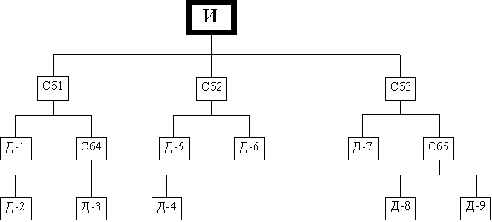
Тема №2.3
Организация производственных процессов во времени. Расчет и анализ производственного цикла сложного процесса
Рисунок - Веерная диаграмма сборки изделия
При этом обозначения на рисунке - И - процесс сборки изделия в целом (генеральная сборка); Сб1, Сб2, Сб3, Сб4, Сб5 - сборка отдельных сборочных единиц; Д1, Д2, Д3, Д4, Д5, Д6, Д7, Д8, Д9 - процессы изготовления деталей.

Slide 33
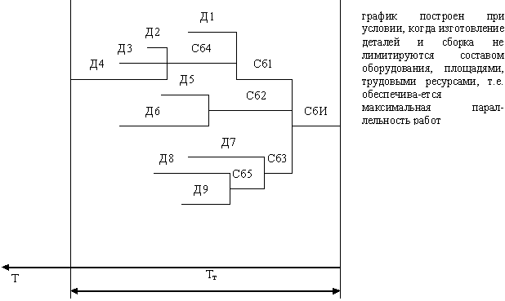
Организация производственных процессов во времени. Расчет и анализ производственного цикла сложного процесса
Для определения длительности цикла сложного производственного процесса часто используется графический метод.
Для этого составляется цикловой (ленточный) график.

Slide 34

Тема №2.3
Организация производственных процессов во времени. Расчет и анализ производственного цикла сложного процесса
Расчет продолжительности производственного цикла сложного производственного процесса проводится по формуле:
где n - количество простых производственных процессов;
Т_{j} - производственный цикл j - го простого процесса;
k_{пар} - коэффициент параллельности работ сложного процесса (определяется опытным путем);
Т_{пер} - время перерывов между операциями и простыми процессами.

Slide 35
Тема №2.3
Организация производственных процессов во времени. Экономическое значение и пути сокращения длительности производственного цикла
Сокращение длительности производственного цикла имеет важное экономическое значение.
Чем меньше продолжительность производственного цикла, тем больше продукции в единицу времени при прочих равных условиях можно выпустить на данном предприятии, в цехе или на участке, тем выше использование основных средств предприятия и меньше потребность в оборотных средствах, вложенных в незавершенное производство, и соответственно выше показатель фондоотдачи.
Основными направлениями сокращения продолжительности производственного цикла являются:
- упрощение и совершенствование технологических процессов изготовления изделий;
- унификация и стандартизация составных частей изделия, его конструктивных элементов, элементов технологических процессов, оборудования, оснастки, организации производства;
- сокращение удельного веса механически обрабатываемых деталей;
- соблюдение основных принципов организации производственных процессов;
- механизация и автоматизация контрольных, транспортных и складских операций;
- сокращение времени естественных процессов путем замены их соответствующими технологическими процессами;
- сведение до минимума перерывов, вызванных межоперационным пролеживанием, и перерывов партионности за счет применения параллельного и смешанного методов движения предметов труда и улучшения системы планирования.

Slide 36
Тема №2.4
Организация производственных процессов в пространстве. Производственная структура и специализация предприятий
Организация производственных процессов в пространстве представляет собой способ пространственного сочетания основных, вспомогательных и обслуживающих процессов на территории предприятия.
В соответствии с этим предприятие представляет собой пространственный комплекс различных связанных между собой цехов и хозяйств.
Производственная структура предприятия - состав цехов и служб предприятия и формы взаимосвязей между ними.
Цех - основное производственное подразделение предприятия, выполняющее возложенную на него часть производственного процесса.
Цеха состоят из участков, количество которых определяется масштабами производства, сложностью выполняемой работы, составом оборудования, квалификацией рабочей силы и т.д. В зависимости от отнесения к той или иной стадии различают следующие цеха.

Slide 37
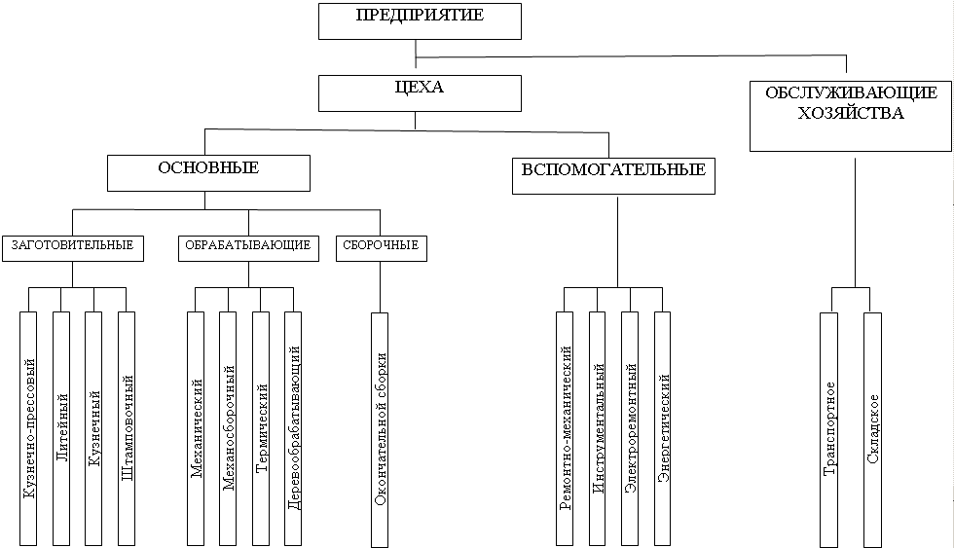
Тема №2.4
Организация производственных процессов в пространстве. Производственная структура и специализация предприятий
Рисунок 3 - Типовая схема производственной структуры машиностроительного предприятия

Slide 38
Тема №2.4
Организация производственных процессов в пространстве. Производственная структура и специализация предприятий
Основные - цеха, в которых непосредственно осуществляется процесс изготовления продукции, на которой специализируется предприятие.
Основные цеха классифицируются в зависимости от стадии производства (заготовительной, обрабатывающей, сборочной) на следующие:
- заготовительные - литейные, кузнечные, прессовые и т.д.;
- обрабатывающие - механосборочные, деревообрабатывающие, термические, гальванические, окрасочные и т.д.;
- сборочные - цехи узловой и общей сборки, испытательные цехи, цехи окраски готовых машин и т.д.
К вспомогательным относятся инструментальные, ремонтные, модельные и другие цеха, задачей которых является обеспечение основного производства инструментом, технологической оснасткой, а также осуществление ремонта оборудования, зданий и сооружений.
Обслуживающие хозяйства завода (складское, транспортное, энергетическое и т. п.) служат для обеспечения соответствующих нужд основных и вспомогательных цехов.
Характер производственной структуры предприятия зависит от видов его деятельности, основными из которых являются следующие: научно-исследовательская, производственная, управленческая.

Slide 39
Тема №2.4
Организация производственных процессов в пространстве. Производственная структура и специализация предприятий
Производственная структура предприятия определяется факторами:
- особенностями выпускаемой продукции (специализацией предприятия);
- объемом выпуска продукции (масштабом производства) и трудоемкостью ее изготовления;
- характером и формами взаимосвязи с другими предприятиями (уровнем кооперирования);
- способами изготовления продукции (составом и характером применяемых технологических процессов)

Slide 40
Тема №2.4
Организация производственных процессов в пространстве. Производственная структура и специализация цехов
Специализация цехов принимает следующие формы: технологическую, предметную или предметно-технологическую (смешанную).
1 Технологическая специализация основана на единстве применяемых технологических процессов при весьма широкой номенклатуре обрабатываемых изделий.
Примером цехов технологической специализации могут служить литейные, кузнечные, термические, гальванические; среди механообрабатывающих цехов - токарные, фрезерные, шлифовальные и др.
Технологическая специализация цехов применяется в единичном и мелкосерийном производствах.
2 Предметная специализация основана на сосредоточении деятельности цехов на выпуске однородной продукции.
Предметную форму специализации цехов можно применять при выпуске одного или двух изделий, при большом объеме и высокой степени стабильности выпуска изделий.
Предметная специализация цехов характерна для крупносерийного и массового производств.
Под производственной структурой цеха понимается состав входящих в него участков, вспомогательных служб и обслуживающих подразделений, а также связи между ними.

Slide 41
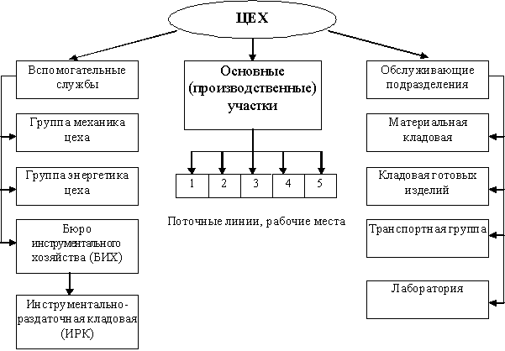
Тема №2.4
Организация производственных процессов в пространстве. Производственная структура и специализация цехов
Рисунок - Производственная структура цеха

Slide 42
Тема №2.4
Организация производственных процессов в пространстве. Производственная структура и специализация цехов
Рабочее место - закрепленная за одним рабочим или бригадой рабочих часть производственной площади с находящимися на ней средствами труда, в том числе инструментами, подъемно-транспортными и иными устройствами соответственно характеру работ, выполняемых на данном рабочем месте.
В основу формирования производственных участков положена технологическая или предметная формы специализации.
При технологической форме специализации участки оснащаются однородным оборудованием (групповое расположение станков) для выполнения определенных операций технологического процесса.
При предметной форме специализации цех разбивается на участки, каждый из которых специализирован на выпуске относительно узкой номенклатуры изделий, имеющих схожие конструктивно-технологические признаки, и реализует законченный цикл их изготовления. Оборудование применяется различное, которое располагается в соответствии с принципом прямоточности.

Slide 43
Тема №2.4
Организация производственных процессов в пространстве. Совершенствование организации производственных процессов в пространстве
Основными факторами совершенствования пространственной организации производственных процессов являются следующие:
- пространственное расположение подразделений предприятия (производственных и организационных структур) по ходу соответствующих процессов;
- системный анализ и оптимизация коэффициента прямоточности производственных процессов (отношение оптимального пути прохождения предмета труда в процессе производства к величине фактического пути);
- концентрация производственных процессов под одной "крышей";
- сокращение расстояния между отдельными компонентами процессов;
- автоматизация производственных процессов;
- рационализация производственной структуры предприятия и его отдельных подразделений (в частности, уменьшение удельного веса вспомогательных и обслуживающих цехов и служб без ущерба для нормальной работы основного производства).

Slide 44
Тема №2.5
Методы организации производственных процессов
Метод организации производства - совокупность способов, приемов и правил рационального сочетания основных элементов производственного процесса в пространстве и во времени.
Организация производственного процесса во времени определяется степенью его непрерывности.
Непрерывность производственного процесса зависит:
от вида продукции
технологии ее изготовления.
Вся продукция, изготавливаемая на предприятиях, может быть разделена на два вида:
дискретную (состоящую из разных частей, например, машины, приборы, приемники, телевизоры, ЭВМ и др.).
неделимую (которую нельзя разделить на части или компоненты, например, жидкие вещества, металлы, сплавы металлов, лаки, краски и др.).

Slide 45
Тема №2.5
Методы организации производственных процессов
Для производства дискретной продукции могут быть применены прерывные (дискретные) технологические процессы и полунепрерывные технологические (производственные) процессы, а для производства неделимой продукции применяются только непрерывные технологические процессы.
Организация производственного процесса в пространстве определяется пространственным расположением (планировкой) оборудования (рабочих мест), участков и цехов и зависит от вида продукции, ее количества и технологии изготовления.

Slide 46
Тема №2.5
Методы организации производственных процессов
1 в прерывных производственных процессах оборудование (рабочие места) могут пространственно располагаться однородными технологическими группами (технологическая форма специализации) или разнородными группами для обработки однородных по конструкции и размерам деталей (предметная форма специализации). Такое сочетание основных признаков характерно для непоточного метода организации производственных процессов.
2 Для производства продукции в условиях непрерывного производственного процесса оборудование (рабочие места) располагаются по ходу технологического процесса обработки деталей (сборки сборочных единиц и изделий). Такое сочетание основных признаков характерно для поточного метода организации производственных процессов.

Slide 47
Тема №2.5
Методы организации производственных процессов
На выбор методов организации поточного и непоточного производства влияют различные факторы, к ним относятся:
размеры и масса изделия; чем крупнее изделие и больше его масса, тем труднее организовать поточное производство;
количество изделий, подлежащих выпуску за определенный период времени (год, квартал, месяц, сутки); при выпуске небольшого количества изделий, как правило, нецелесообразно организовывать поточное производство (слишком большие капитальные затраты);
периодичность выпуска изделий; при регулярном (ритмичном) выпуске, целесообразно организовать поточное производство, а если регулярность неопределенная или через различные периоды времени и в разных количествах, то приходится использовать непоточные методы организации производства;
точность обработки и шероховатость поверхностей деталей; при высокой точности и малой шероховатости следует применять непоточные методы.

Slide 48
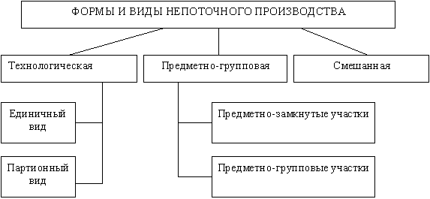
Тема №2.5
Методы организации производственных процессов. Формы организации непоточного производства
Непоточное производство может быть реализовано в следующих формах: технологической, предметной и смешанной (рис. 1).
Рисунок 1 - Формы и виды непоточного производства

Slide 49
Тема №2.5
Методы организации производственных процессов. Технологическая форма непоточного производства
Технологическая форма непоточного производства характеризуется следующими признаками:
-оборудование (рабочие места) группируется по признаку их технологической однородности и размеров;
-на рабочих местах в течение планового периода обрабатываются разные предметы труда, т.к. выпуск их небольшой;
-предметы труда перемещаются в процессе производства сложными маршрутами (от участка к участку, часто с заходом на промежуточные склады).
Иногда в рамках технологической формы организации непоточного производства выделяют единичный и партионный виды организации производства.
Единичный вид - детали и изделия изготавливаются единицами или небольшими повторяющимися партиями. Единичный вид характерен для единичного и мелкосерийного производств.
Партионный вид - детали и изделия изготавливаются периодически повторяющимися партиями. Партионный вид характерен для серийного производства.

Slide 50
Тема №2.5
Методы организации производственных процессов. Технологическая форма непоточного производства
Если детали нужны периодически или постоянно, но их обработкой оборудование полностью не загружено (серийное производство), определяют оптимальную величину периодически запускаемой в производство партии деталей, учитывая конкретные производственные условия, т.к. величина партии влияет на эффективность производства (партионный вид).
Увеличение партии деталей приводит к :
- уменьшению переналадок оборудования (уменьшение затрат на подготовительно-заключительные работы);
увеличению незавершенного производства, складских площадей.
Оптимальным является такой размер партии деталей, при котором общие затраты на их изготовление будут минимальными.

Slide 51

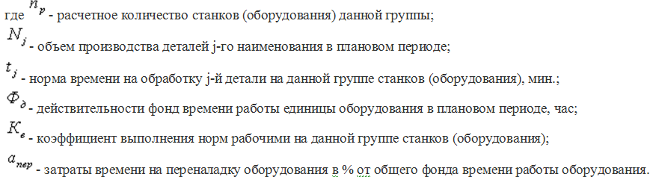
Тема №2.5
Методы организации производственных процессов. Технологическая форма непоточного производства
Необходимое количество оборудования в непоточном производстве рассчитывается по группам однотипных станков (оборудования):

Slide 52
Тема №2.5
Методы организации производственных процессов. Предметно-групповая форма организации непоточного производства
При предметно - групповой форме организации непоточного производства создаются предметно-замкнутые участки (ПЗУ) и предметно-групповые участки (ПГУ).
Предметно-замкнутые участки
Предметно-замкнутый участок - подразделение предприятия, на котором производятся, как правило, все (от первой до последней) или большинство операций, необходимых для полной обработки деталей или сборки сбо-рочных единиц в данном цехе.
Первые ПЗУ были сформированы в СССР в 1949 г.
В основу организации ПЗУ положена классификация деталей и сборочных единиц по определенным признакам и закрепление каждой классификационной группы деталей за определенной группой рабочих мест.

Slide 53
Тема №2.5
Методы организации производственных процессов. Предметно-групповая форма организации непоточного производства
Признаки классификации деталей и сборочных единиц, которые могут быть использованы при формировании ПЗУ:
1) сборочные ПЗУ:
• программа и повторяемость выпуска (запуска);
• конструктивная и технологическая однородность;
• габаритные размеры (масса);
2) обрабатывающие ПЗУ:
• применяемость деталей (оригинальные, унифицированные, стандартные);
• число и повторяемость выпуска деталей (единичный, серийный, массовый выпуски);
• вид материала (черные, цветные металлы и т.д.);
• метод получения заготовки (литье, ковка и т.д.);
• размеры (масса), точность обработки;
• технологическое и конструктивное подобие деталей.

Slide 54
Тема №2.5
Методы организации производственных процессов. Предметно-групповая форма организации непоточного производства
Преимущества создания ПЗУ:
• повышается ответственность рабочих и мастеров за выполняемую работу;
• уменьшаются межучастковые связи, и упрощается оперативно-производственное планирование;
• появляются предпосылки к переходу в условиях серийного производства к поточным методам.

Slide 55
Тема №2.5
Методы организации производственных процессов. Смешенная форма организации непоточного производства
В некоторых случаях не удается построить производственный процесс изготовления деталей на одном участке (предметно-замкнутом или предметно-групповом) по ряду причин:
-слишком малая загрузка того или иного оборудования,
-необходимость вынесения отдельных операций по санитарно-гигиеническим или технологическим условиям в отдельные помещения и т. д.
В таком случае используется смешанная форма организации непоточного производства, т.е. часть производственного процесса проводится на предметно-замкнутых (предметно-групповых) участках, а часть - на обычных технологических участках.
Данная форма имеет те же преимущества и недостатки, что и две рассмотренные выше формы, но при этом появляются дополнительные трудности в организации производства:
-технологический процесс разрывается на отдельные части, если операции, выполняемые вне ПЗУ (ПГУ) не начальные и не конечные;
-снижаются ответственность работников ПЗУ (ПГУ) за сроки изготовления деталей и их качество;
-значительно удлиняется маршрут движения деталей в связи с перемещениями их в другие цеха (участки) и возрастает продолжительность производственного цикла за счет увеличения времени транспортировки;
- усложняется цеховое планирование;
-появляются оборотные заделы между участками, что вызывает потребность в складских помещениях и обусловливает рост незавершенного производства.

Slide 56
Тема №2.5
Методы организации производственных процессов. Организация поточного производства
Поточное производство - метод организации производственных процессов, основанный на максимальной реализации принципов: дифференциации, прямоточности, специализации, непрерывности, параллельности, пропорциональности и ритмичности.
Признаки поточного производства:
-непрерывность во времени производственных процессов, т.е. организация обработки (сборки) изделий без межоперационных ожиданий;
-размещение рабочих мест в пространстве в строгом соответствии с последовательностью технологического процесса;
-возможность деления производственного процесса изготовления продукции на простые операции и закрепление одной или нескольких родственных операций за отдельными рабочими местами (станками) или за группой одинаковых рабочих мест;
-непрерывно повторяющееся во времени единообразие всех производственных факторов - качества и форм материалов, инструментов и приспособлений и т.п.;
-предметы труда передаются с предыдущей операции на последующую операцию поштучно или транспортными (передаточными) партиями по мере их обработки на предыдущей операции; способ передачи - параллельный;
-высокая степень механизации и автоматизации процессов производства.

Slide 57
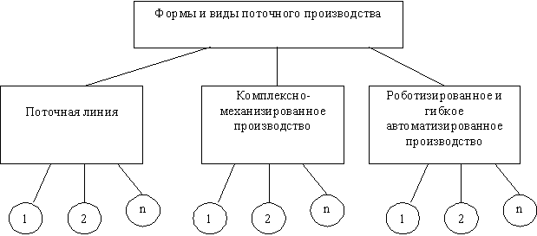
Тема №2.5
Методы организации производственных процессов. Организация поточного производства
На практике поточное производство реализуется в виде следующих основных форм (видов) (рис. 1).
Рисунок 1 - Основные формы поточного производства

Slide 58
Тема №2.5
Методы организации производственных процессов.
Разновидности поточных линий
Поточная линия - группа рабочих мест, за которыми закреплено изготовление одного или ограниченного количества наименований предметов труда, и производственный процесс, на которых осуществляется в соответствии с признаками поточного производства.
Классификация поточных линий
1 По степени специализации (номенклатуре выпускаемых изделий) поточные линии делятся на:
- Однопредметные поточные линии - линии, для которых характерны: а) производство одного вида продукции в течение длительного периода времени до смены объекта производства на заводе; б) постоянно действующий, несменяемый технологический процесс; в) большой масштаб производства однотипной продукции.
Эти линии, как правило, применяются в условиях массового или крупносерийного производства.
- Многопредметные поточные линии создаются в тех случаях, когда программа выпуска продукции одного вида не обеспечивает достаточной загрузки комплекта оборудования линии. Для многопредметных поточных линий характерно закрепление нескольких типоразмеров предметов, сходных по технологии обработки или сборки.
Применяются в серийном производстве.

Slide 59
Тема №2.5
Методы организации производственных процессов.
Разновидности поточных линий
Классификация поточных линий
2 По степени непрерывности технологического процесса поточные линии делятся на:
-На непрерывно - поточных линиях предметы труда с операции на операцию непрерывно передаются поштучно или небольшими транспортными партиями с помощью механизированных или автоматизированных транспортных средств (конвейеров) через одинаковый промежуток времени, равный такту или ритму потока.
-Прерывно - поточные (прямоточные) линии создаются, когда отсутствует равенство или кратность длительности операций такту и полная непрерывность производственного процесса не достигается.
Прерывно - поточные однопредметные линии наиболее широко применяются в обрабатывающих цехах массового и крупносерийного производства, а прямоточные многопредметные - в обрабатывающих цехах серийного и мелкосерийного производства.

Slide 60
Тема №2.5
Методы организации производственных процессов.
Разновидности поточных линий
Классификация поточных линий
3 По способу поддержания ритма поточные линии делятся на:
- Линии с регламентированным ритмом характерны для непрерывно-поточного производства. Здесь ритм поддерживается с помощью конвейеров, перемещающих предметы труда с определенной скоростью, или с помощью световой или звуковой сигнализации при отсутствии конвейеров.
- Линии со свободным ритмом не имеют технических средств, строго регламентирующих ритм работы. Эти линии применяются при любых формах потока (непрерывной или прерывной), и соблюдение ритма в этом случае возлагается непосредственно на работников данной линии. Его величина должна соответствовать расчетной средней производительности за определенный период времени (час, смену).

Slide 61
Тема №2.5
Методы организации производственных процессов.
Разновидности поточных линий
Классификация поточных линий
4 По виду транспортных средств поточные линии делятся на:
4.1 Линии с транспортными средствами непрерывного действия (конвейерные);
Конвейерные поточные линии подразделяются на: линии с транспортными конвейерами; линии с рабочими конвейерами и линии с распределительными конвейерами.
Транспортные конвейеры поточных линий (ленточные, пластинчатые, цепные, подвесные и др.) предназначены только для транспортировки предметов труда и поддержания заданного ритма работы линии.
Рабочие конвейеры представляют собой транспортные системы, на которых без снятия предметов труда с конвейера непосредственно осуществляются технологические операции.
Распределительные конвейеры применяются на поточных линиях с выполнением операций на стационарных рабочих местах (станках) и с различным числом рабочих мест - дублеров на отдельных операциях, когда для поддержания ритмичности необходимо обеспечить четкое адресование (распределение) предметов труда по рабочим местам.

Slide 62
Тема №2.5
Методы организации производственных процессов.
Разновидности поточных линий
Классификация поточных линий
4 По виду транспортных средств поточные линии делятся на:
4.2 Линии с транспортными средствами дискретного действия (неконвейерные);
Неконвейерные линии могут быть подразделены на виды:
-бесприводные (гравитационные) транспортные средства (рольганги, скаты, спуски и др.);
подъемно-транспортное оборудование циклического действия (мостовые краны, монорельсы с тельферами, электротележки, электрокары и др.).
4.3 Линии без наличия транспортных средств (стационарные) - это линии с неподвижным предметом труда (как правило, применяются при сборке крупных объектов).

Slide 63
Тема №2.5
Методы организации производственных процессов.
Разновидности поточных линий
Классификация поточных линий
5 По характеру движения конвейера конвейерные поточные линии подразделяются на:
- Линии с непрерывным движением конвейера создаются в тех случаях, когда по условию технологического процесса операции должны выполняться во время движения рабочего конвейера без снятия предметов труда с конвейера или операции должны выполняться на стационарных рабочих местах.
- Линии с пульсирующим движением конвейера создаются в тех случаях, когда по условию технологического процесса операции должны выполняться при неподвижном объекте производства на рабочем конвейере.

